Slide 1

第111202組 組長:11036037林詩蓉 組員:11036008陳姵蓉 11036015陳韋辰 11036016白皓云 10656001廖暄毓 指導老師:楊進雄老師

Slide 2
目錄
01
02
03
04
前言
系統功能簡介
SWOT分析
系統特色與使用對象
05
06
07
08
系統開發工具
系統架構
系統演示
系統目標與
未來展望

Slide 3
01
前言

Slide 4




音樂的力量
人格特質和情緒組成與音樂類型具有關聯性
療癒功能已經過科學研究實證
不僅是
茶餘飯後的消遣娛樂
挑選符合情緒狀態的音樂至關重要

Slide 5
02
系統功能
簡介

Slide 6






個人化歌曲推薦
會員發表功能
文章回覆功能
匿名發表功能
搜尋功能
熱門排行榜

Slide 7
03
SWOT分析

Slide 8




優勢
劣勢
機會
威脅
個人化推薦
提供討論分享平台
討論平台具匿名性
免費使用
知名度不足
只提供網頁版服務
現階段只提供中文歌
需要有網路
網路普及
聽歌風潮盛行
可與心理治療領域結合
音樂串流服務市場競爭激烈

Slide 9
04
系統特色
與
使用對象

Slide 10
系統特色
01
文章情緒分析，精準推薦適合的歌曲
02
首頁的即時圖表顯示所有使用者的情緒類別分佈
03
提供個人化情緒分析比例圖
04
提供討論版，分享交流使用者間的文章
05
此系統完全免費使用，進而增加使用意願

Slide 11



使用對象
希望獲得精準音樂
推薦之使用者
希望與人分享與討論彼此心情之使用者
希望得知他人整體
情緒分佈之使用者

Slide 12
05
系統開發
工具

Slide 13



系統開發工具
開發環境
作業系統
資料庫

Slide 14







使用技術工具
前端
後端

Slide 15
06
系統架構

Slide 16



網路
使用者
整理語句
整理歌曲
查閱
互動
資料交換
提供資料
資料庫

Slide 17
07
系統演示

Slide 18
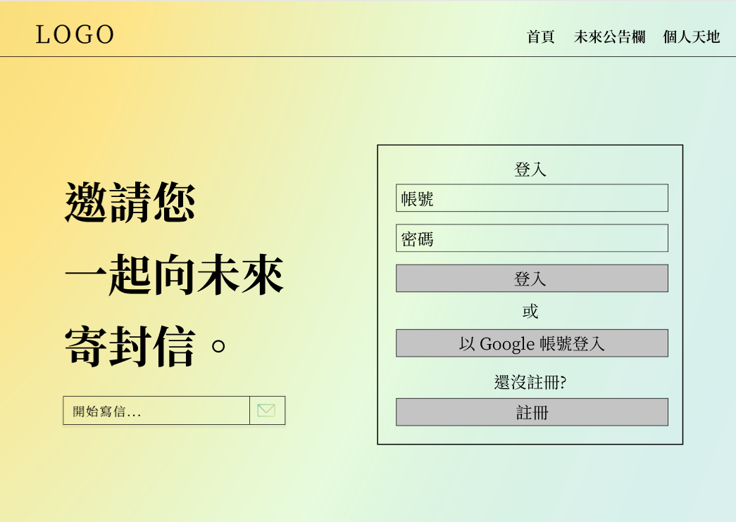
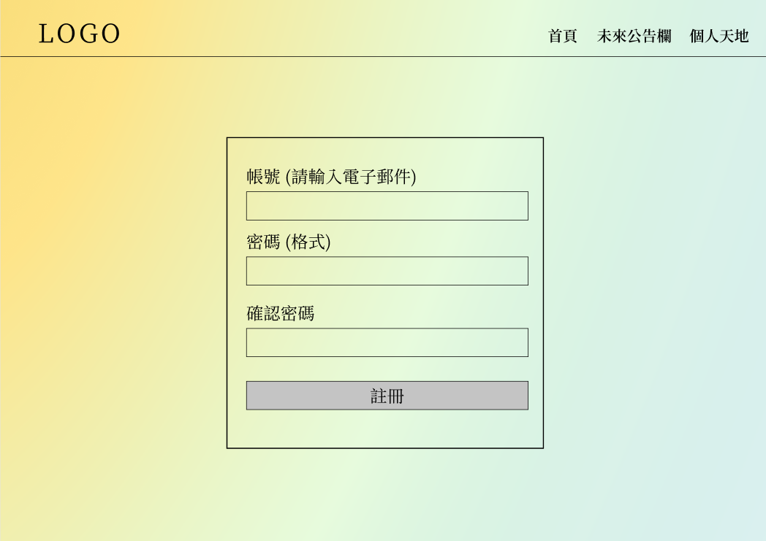

Slide 19
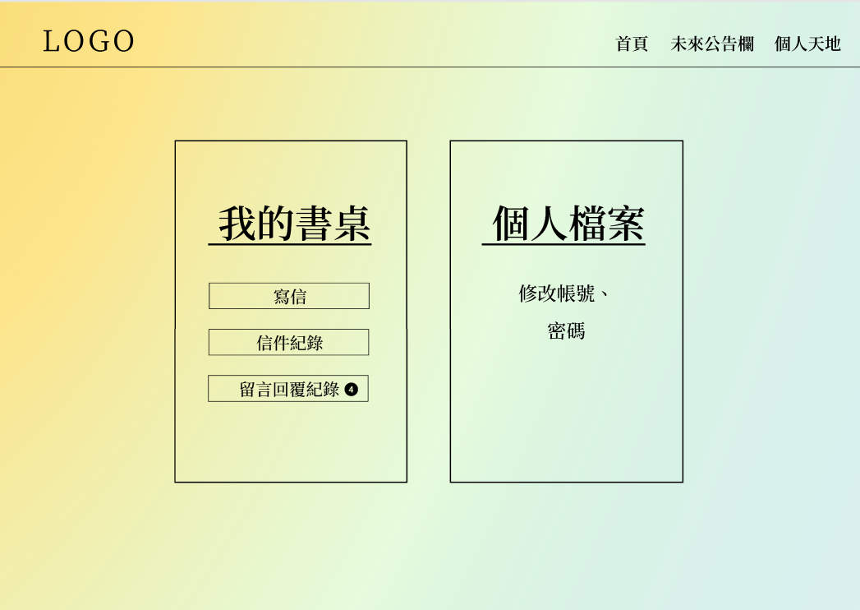
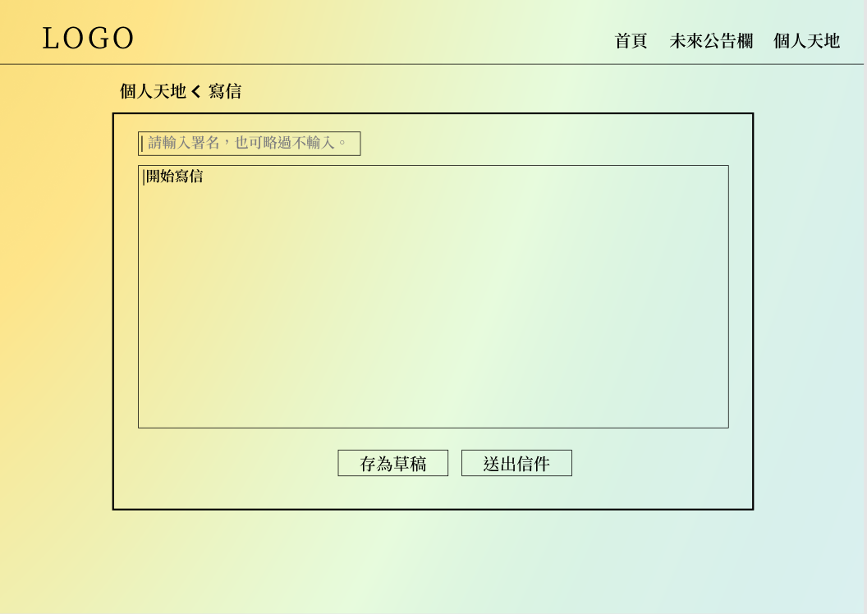
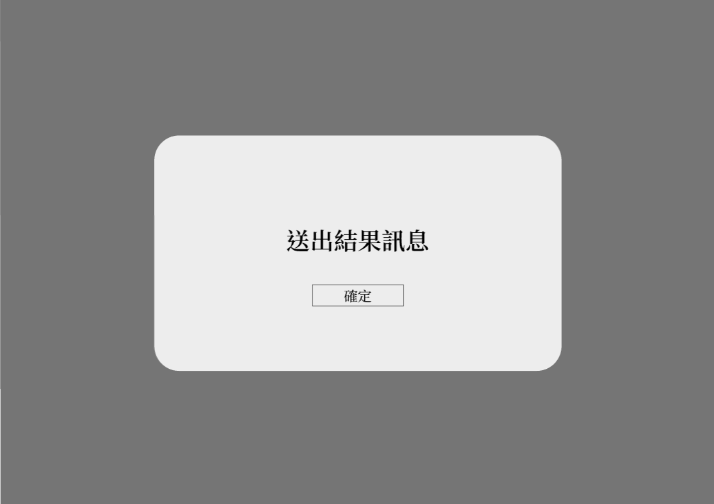

Slide 20
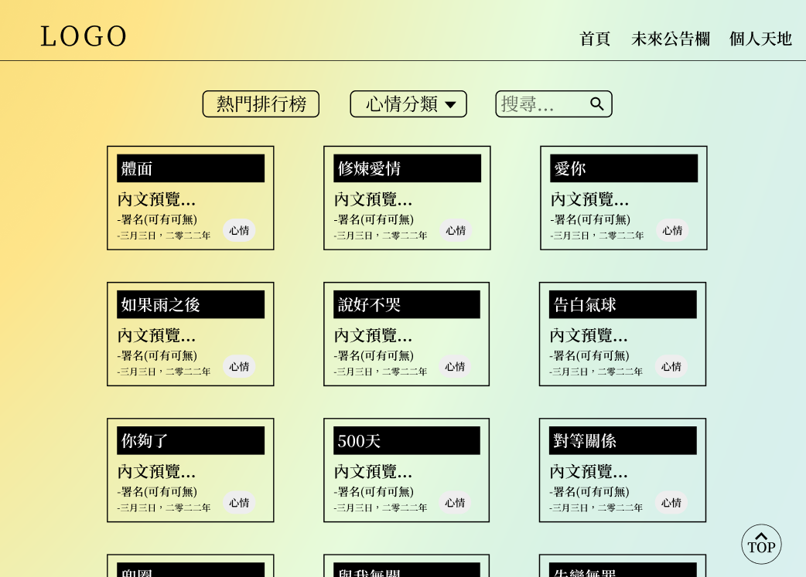
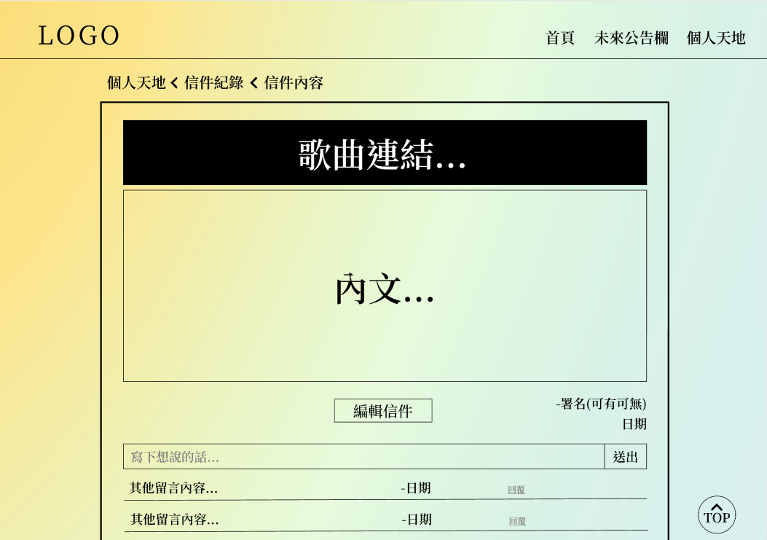

Slide 21
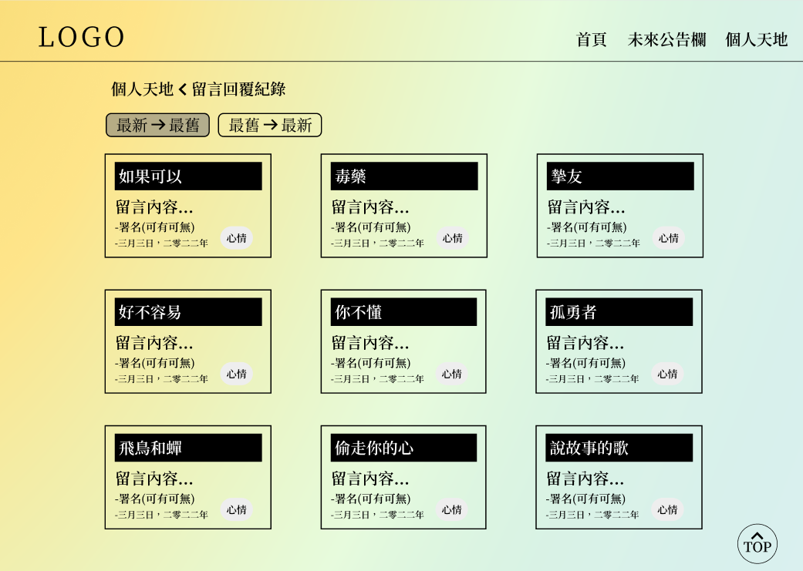

Slide 22
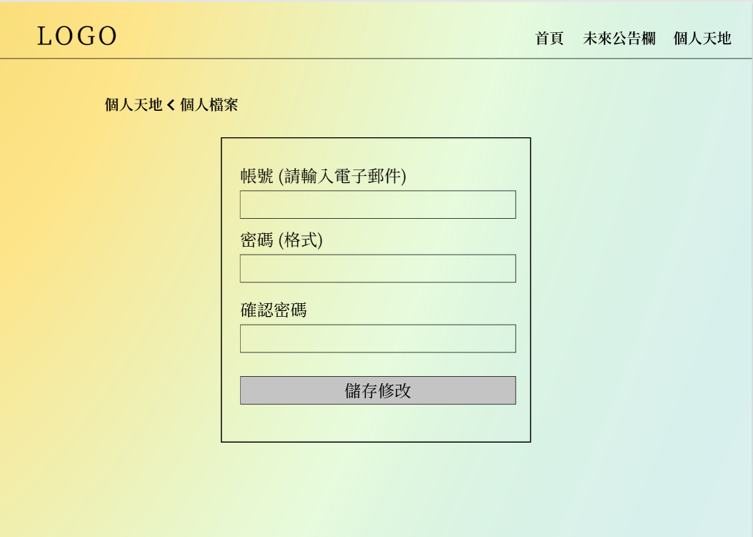

Slide 23
08
系統目標
與
未來展望

Slide 24



系統目標
System Goal
能推薦每一位使用者
適合的歌曲
打造自由的討論平台
創造良好的使用者體驗

Slide 25


未來展望
結合各界與資訊
科技的力量
與心理諮商合作
推廣我們的系統
讓更多人認識並使用
貫徹音樂其最大的價值與意義

Slide 26
Q&A

